Slide 1
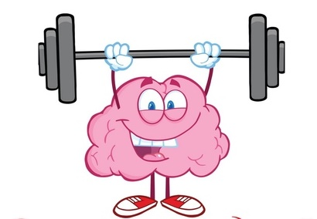
Департамент социальной защиты населения Ивановской области
Бюджетное учреждение социального обслуживания Ивановской области «Заволжский центр социального обслуживания»
Социальный проект
«Нейрофитнес#Дома»

Slide 2
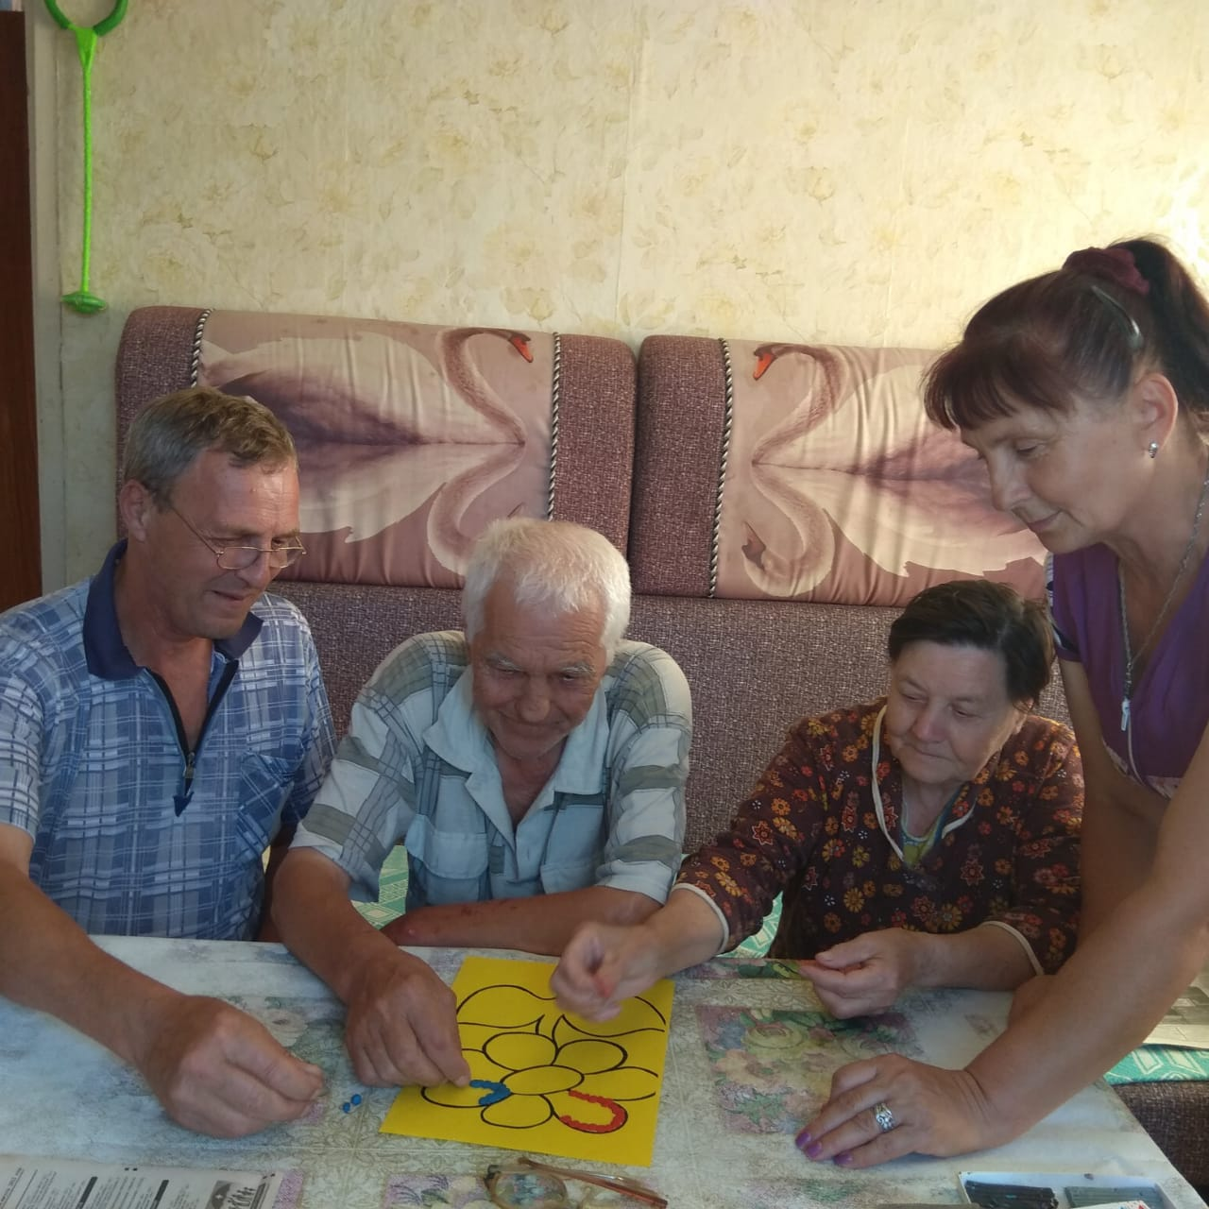
Цель проекта:
Внедрение в работу с пожилыми людьми методик и технологий, стимулирующих когнитивные способности, интеллектуальную и творческую деятельность, познавательные функции, способствуя тем самым продлению их социальной активности
Исполнители:
Социальные работники;
Специалисты Центра;
«Серебряные» волонтеры
Сроки реализации:
Март 2022г.- ноябрь 2022г.

Slide 3
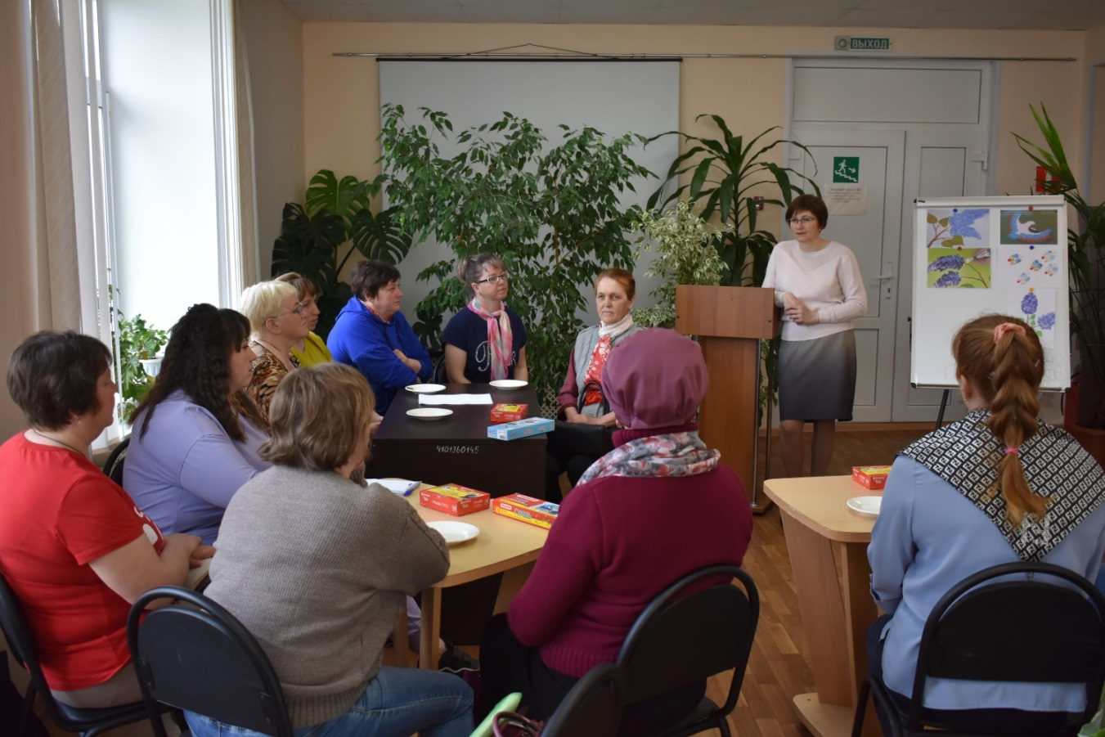
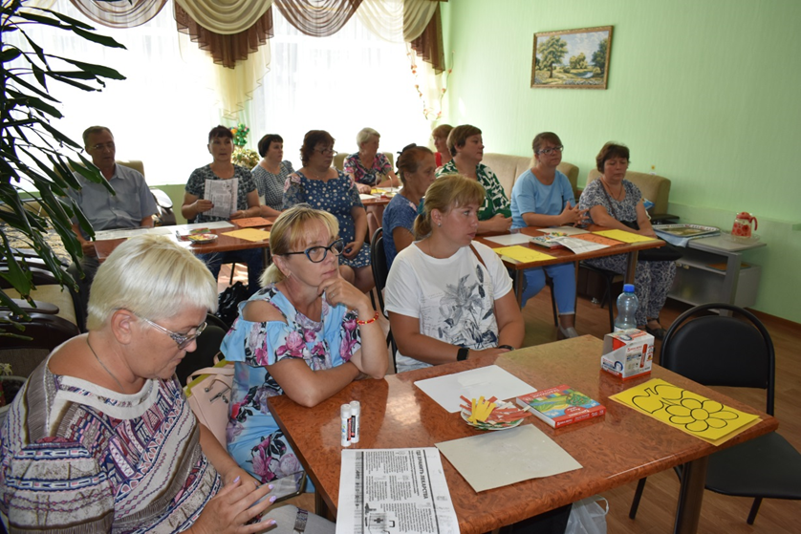
Обучающие
семинары

Slide 4
Целевая группа проекта:
Получатели социальных услуг на дому в сельской местности;
- Граждане, не являющиеся получателями социальных услуг
Результаты проекта:
Количество граждан пожилого возраста
(участников проекта) – 88 чел.;
Проведённых занятий- 800 занятий;
Распространенных наглядных материалов (буклеты, памятки, тренировочный материал) – до 500 штук;
Информаций в СМИ – 11 штук.

Slide 5
УПРАЖНЕНИЯ ДЛЯ ПАМЯТИ
ОСНОВЫ БЕЗОПАСНОСТИ ЖИЗНЕДЕЯТЕЛЬНОСТИ
ИГРЫ ДЛЯ УМА
НЕЙРОБИКА
ГИМНАСТИКА (ЦИГУН, ПАЛЬЧИКОВАЯ)
АРТ-ТЕРАПИЯ
СЛОВО, РЕЧЬ, ЧТЕНИЕ
МАНДАЛА - ТЕРАПИЯ
Направления
деятельности
по проекту:

Slide 6
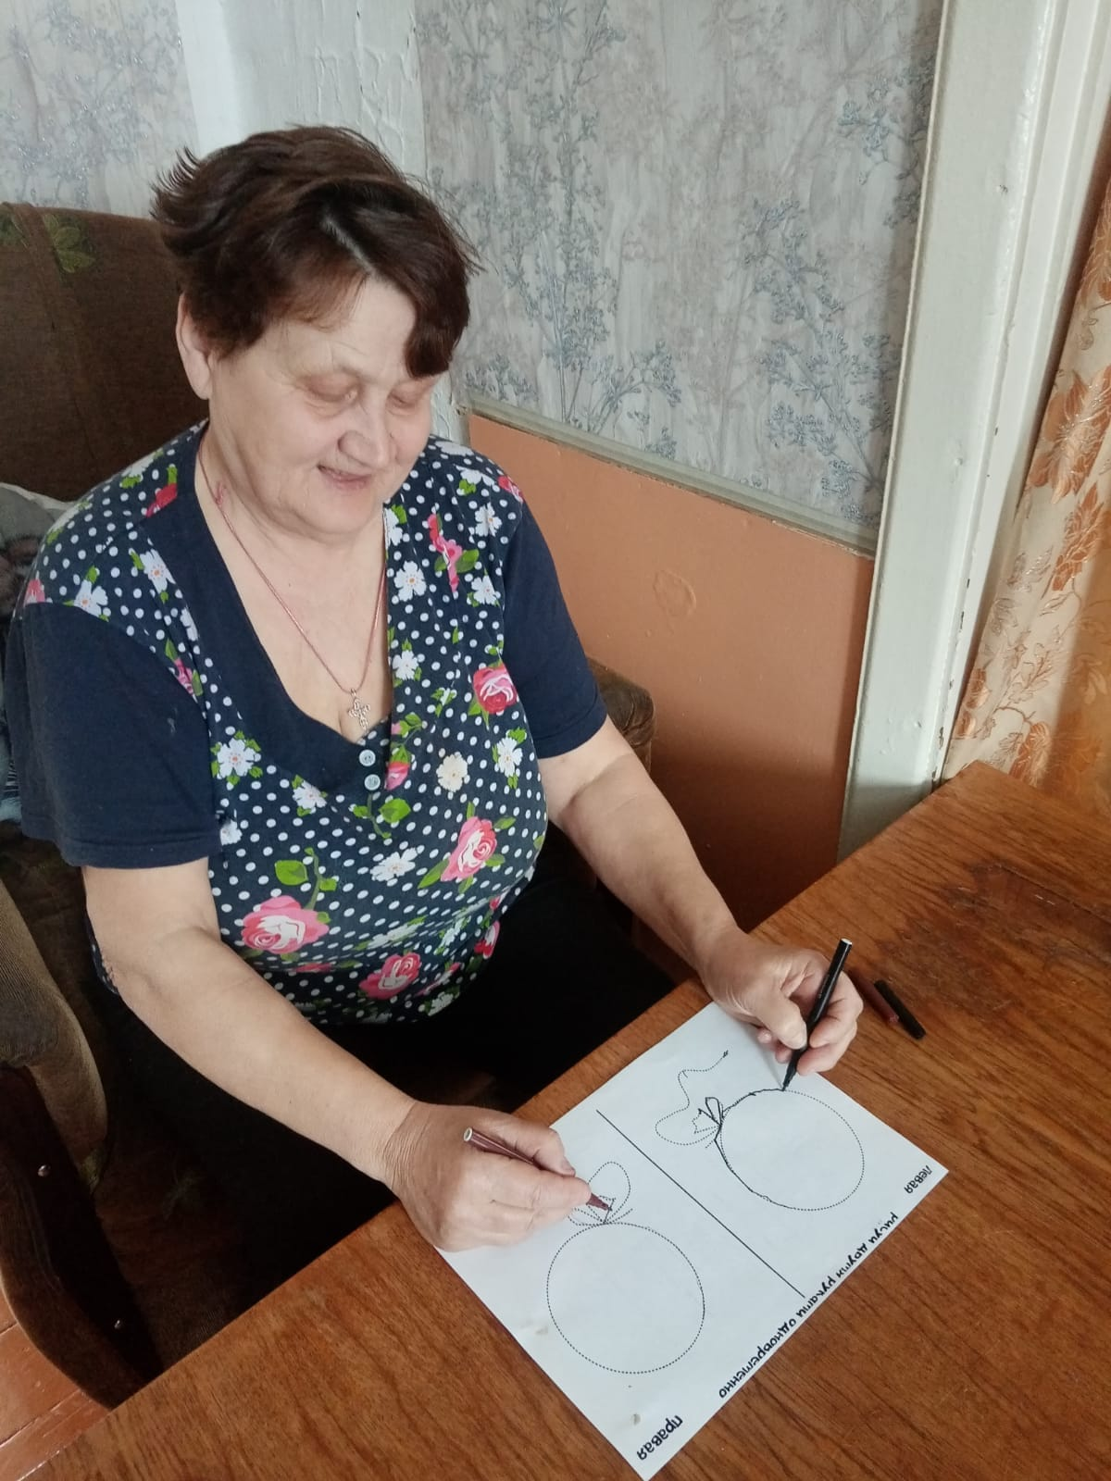
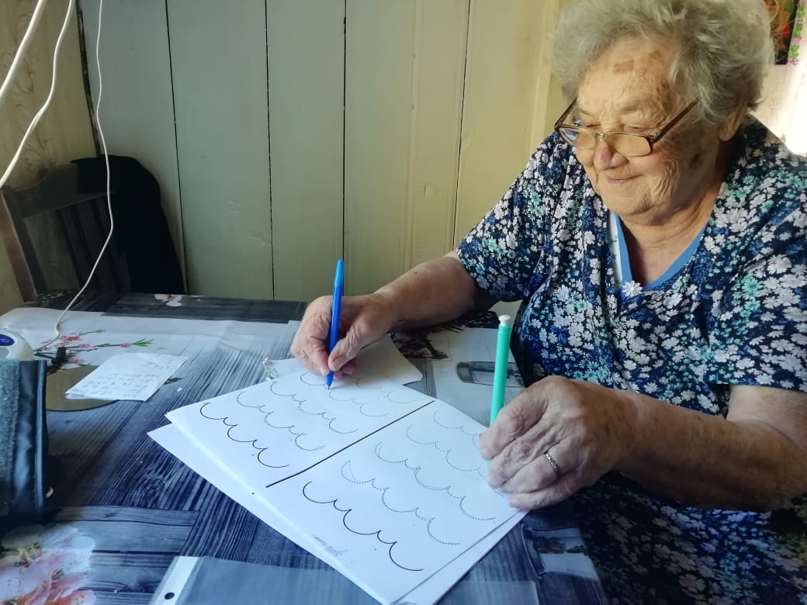
Нейробика

Slide 8
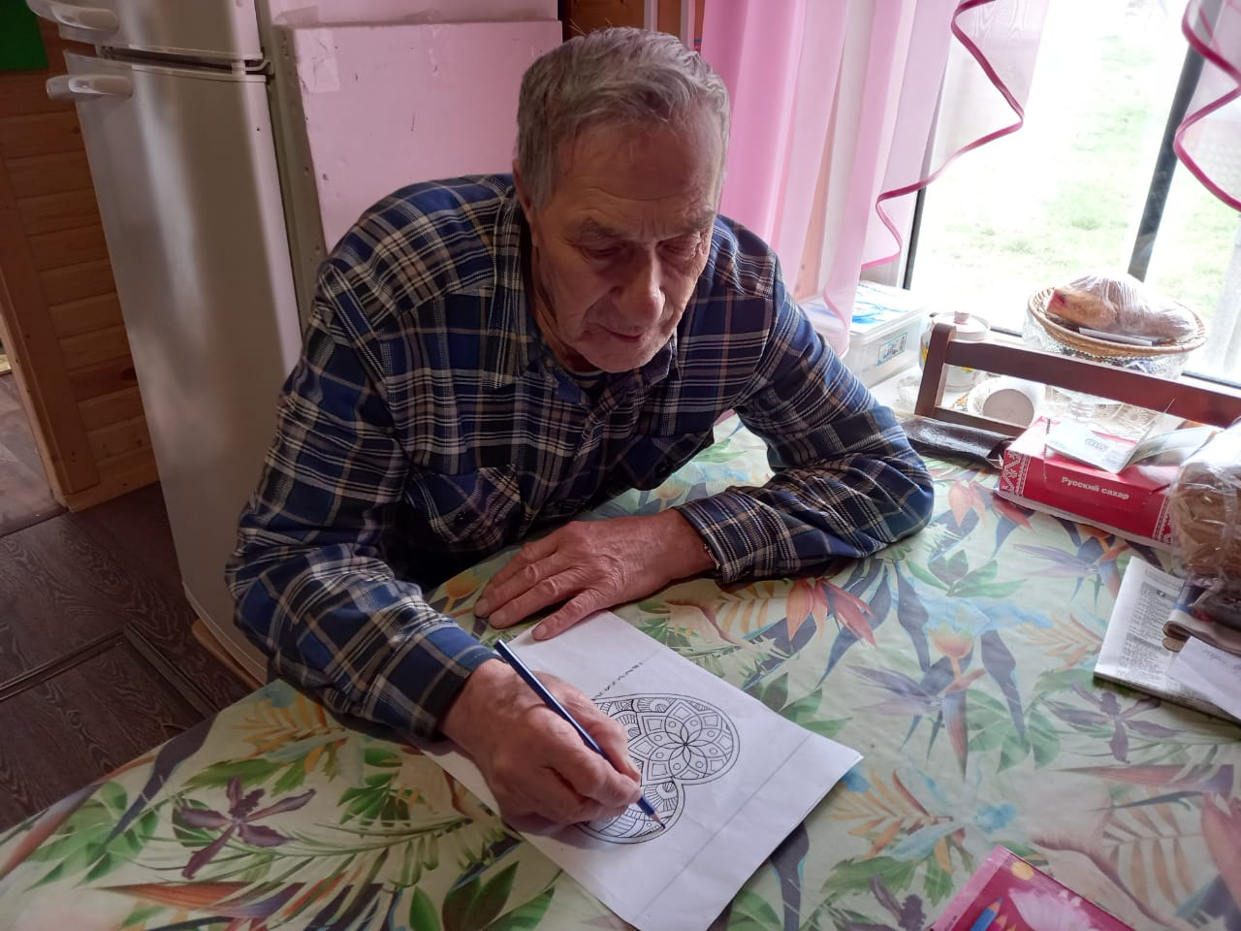
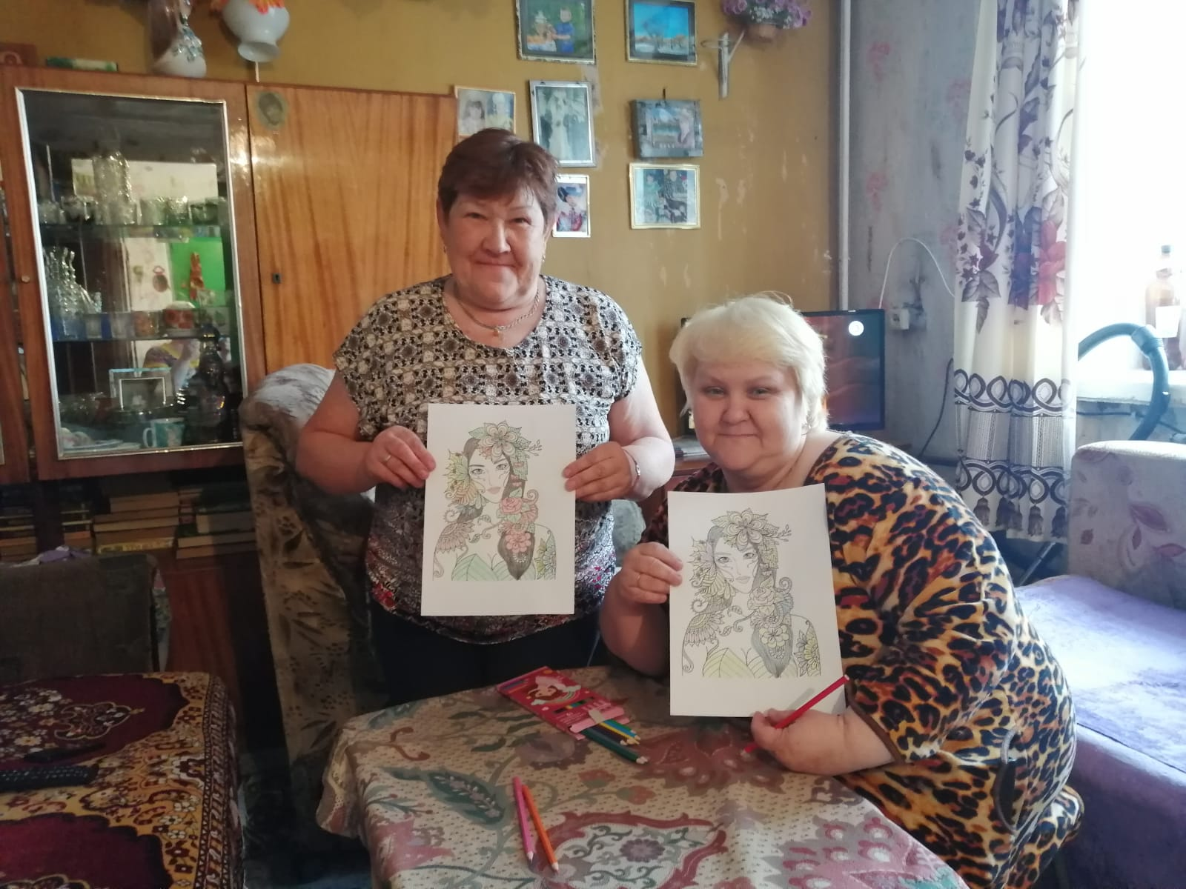
Мандала - терапия

Slide 9
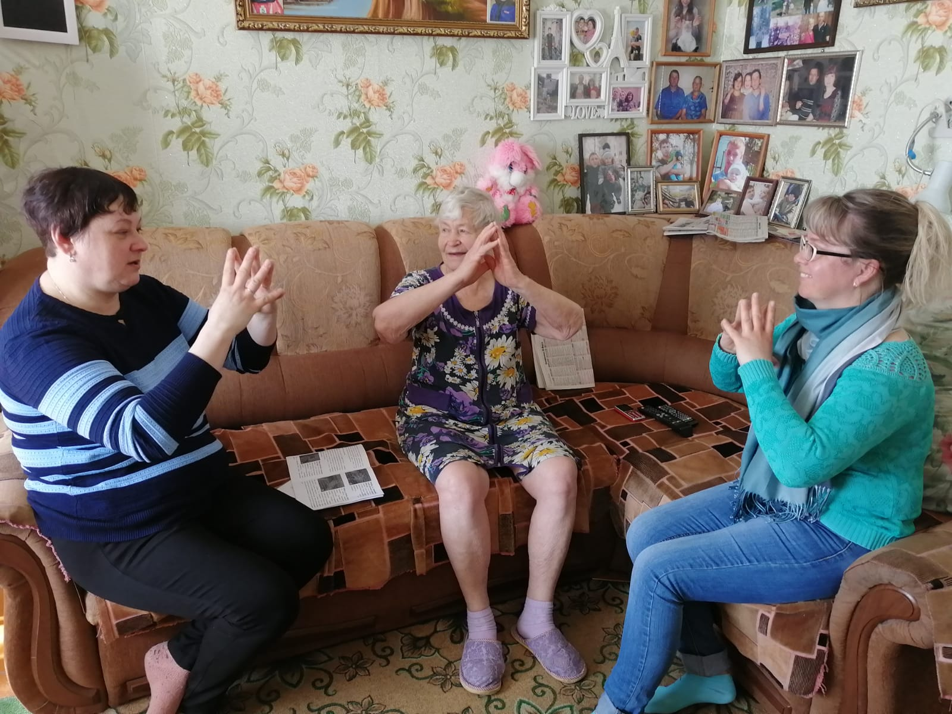
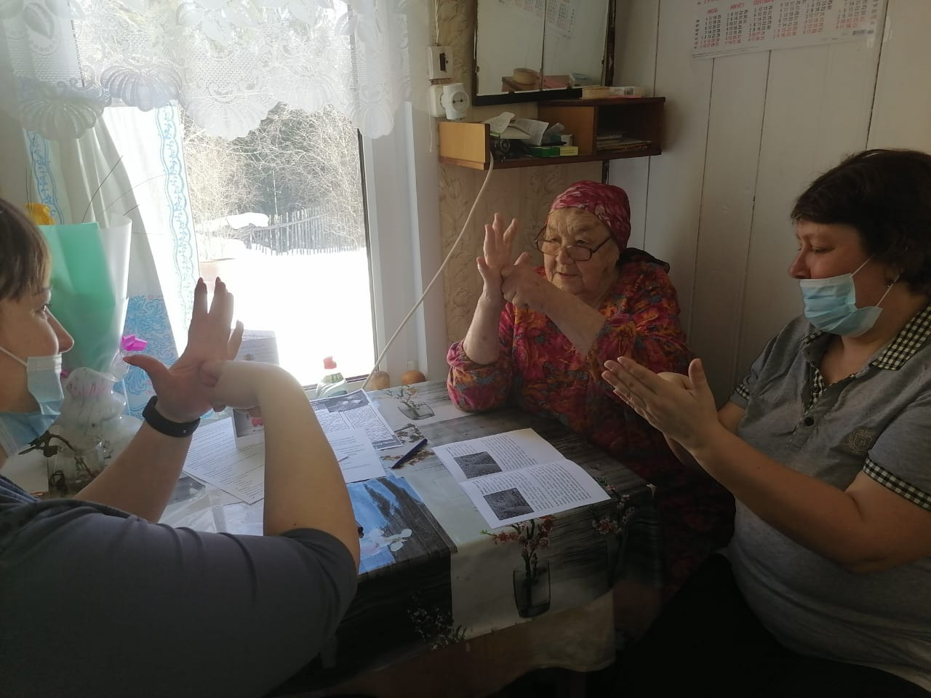
Гимнастика

Slide 10
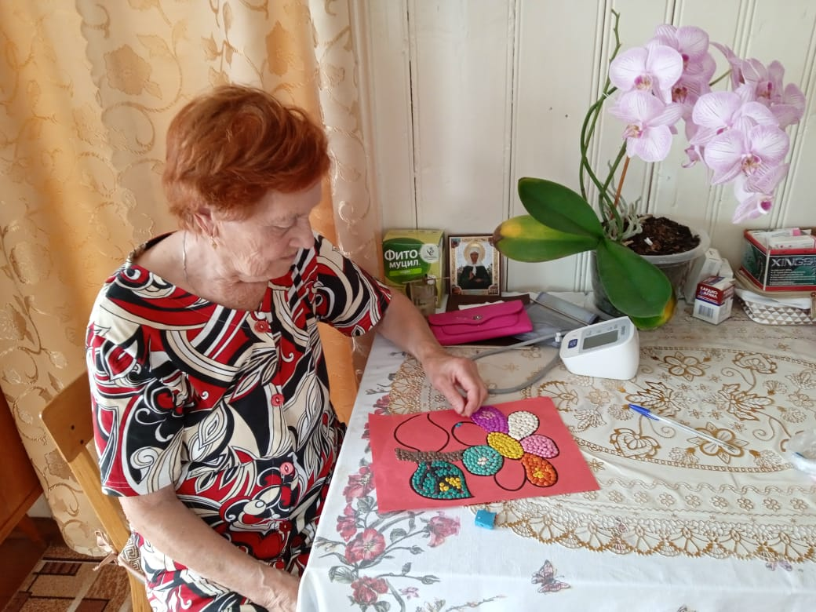
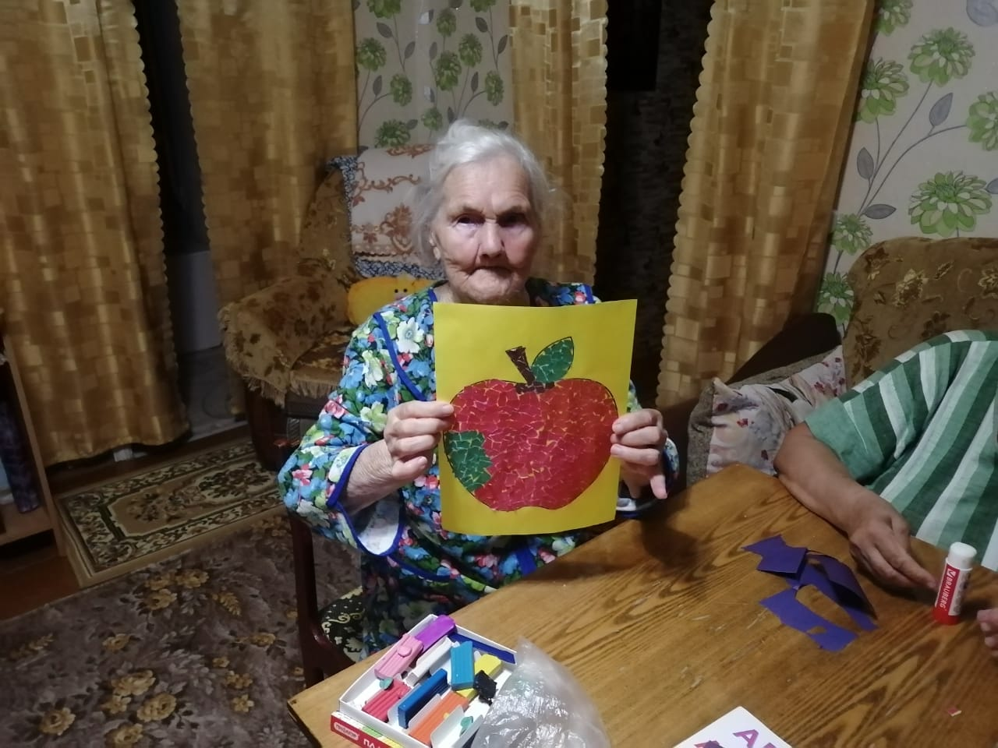
Арт - терапия

Slide 11
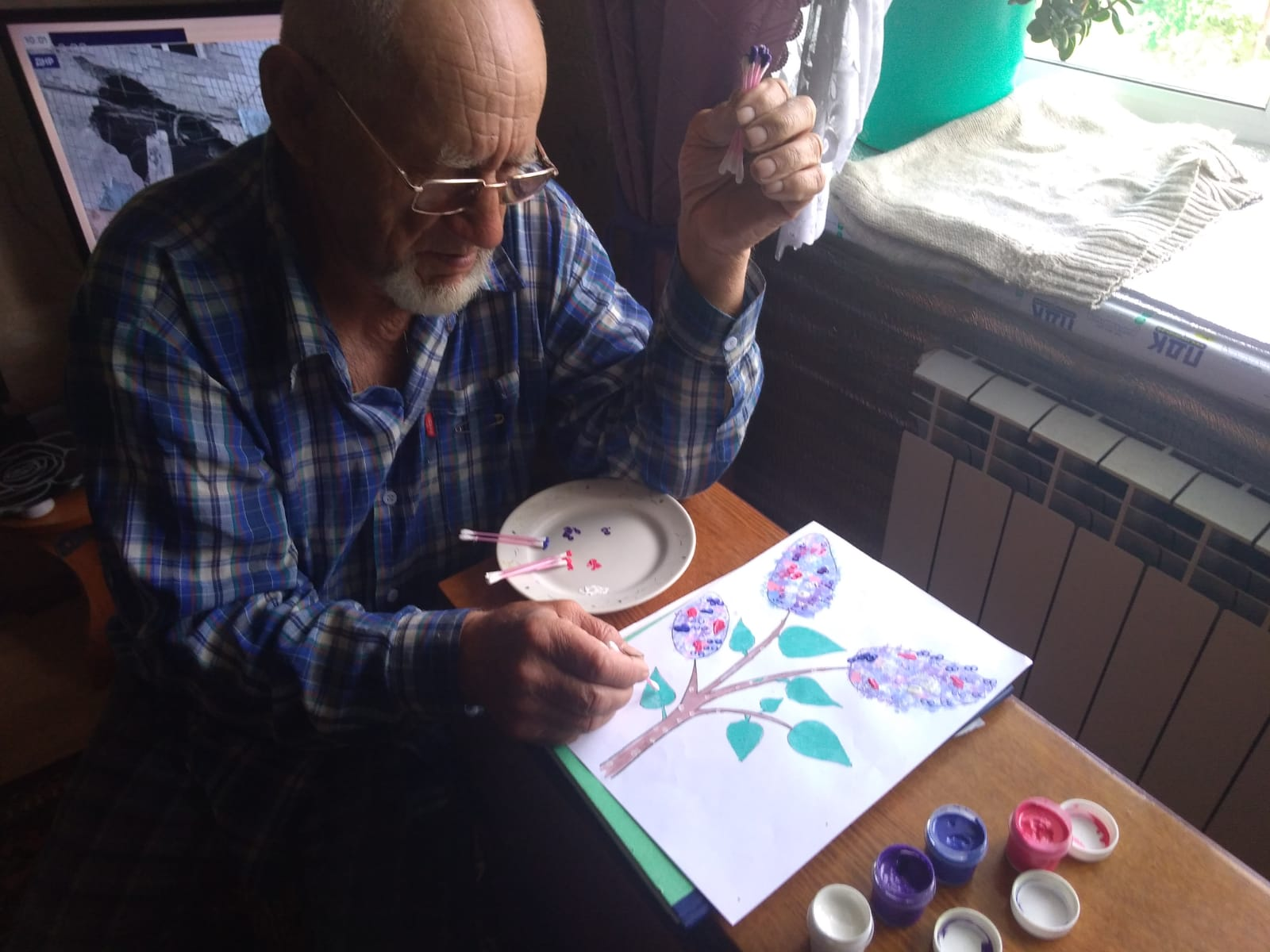
Рисование ватными палочками

Slide 12
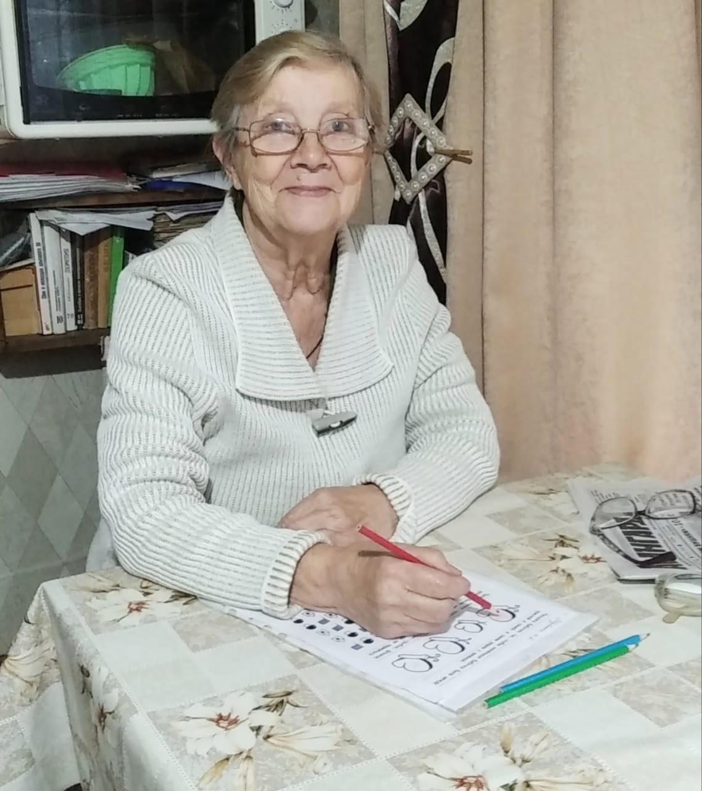
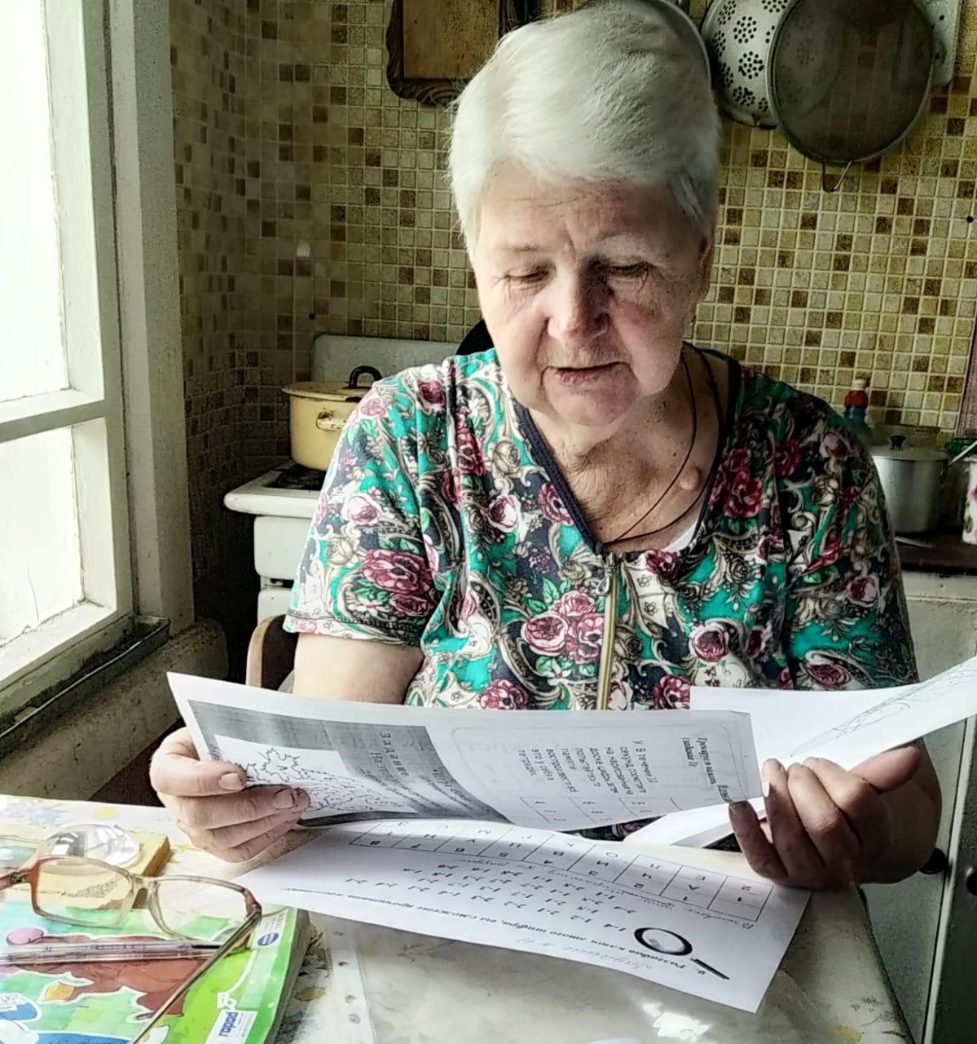
Игры для ума
и памяти

Slide 13
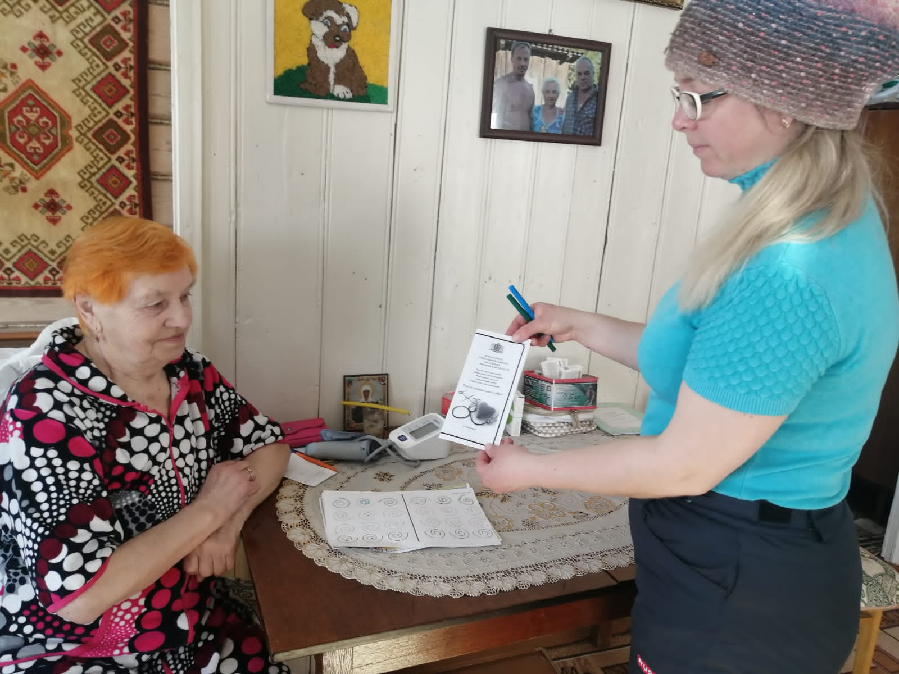
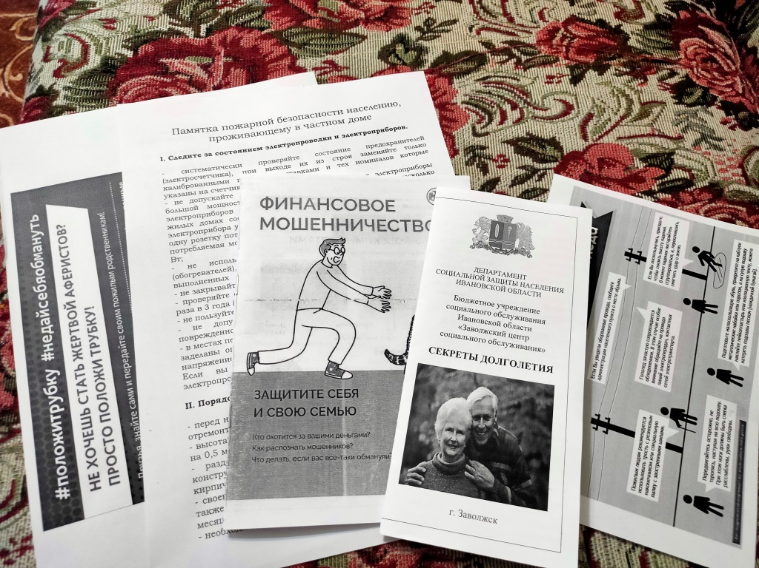
ОБЖ –
основы безопасности жизнедеятельности

Slide 14
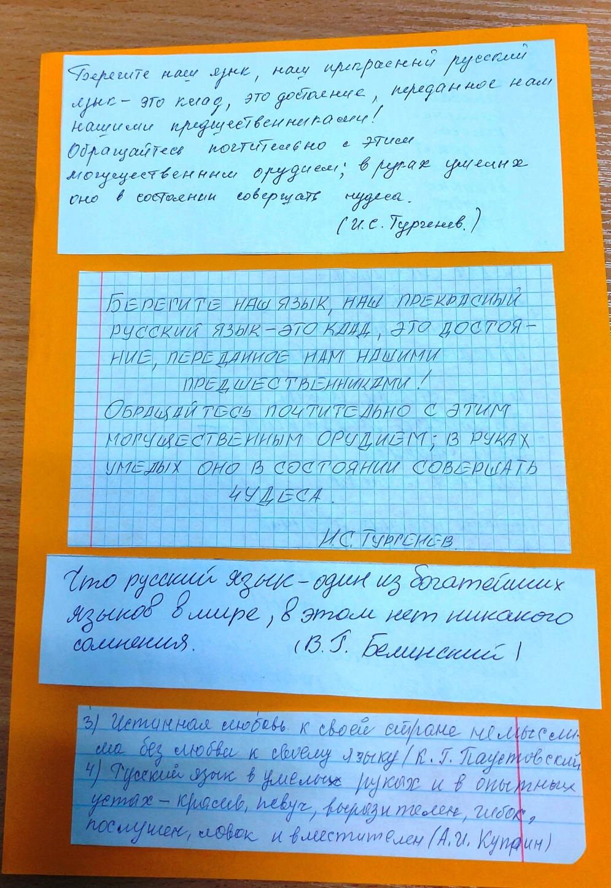
Слово,
речь,
чтение:
Ребусы;
Шарады;
Антонимы;
Синонимы;
Загадки;
Собери слово;
Буриме

Slide 15
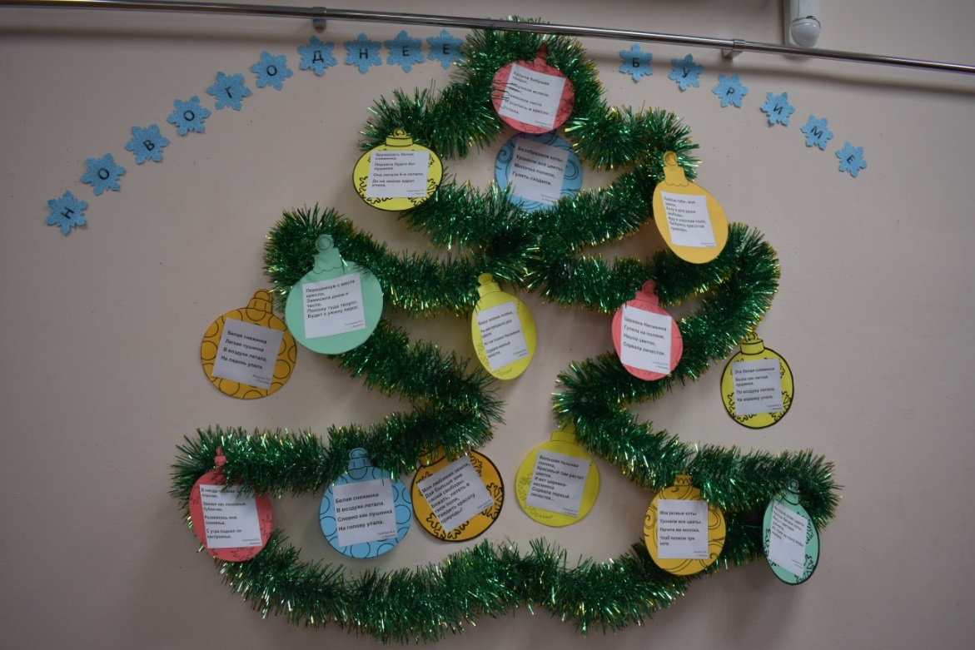
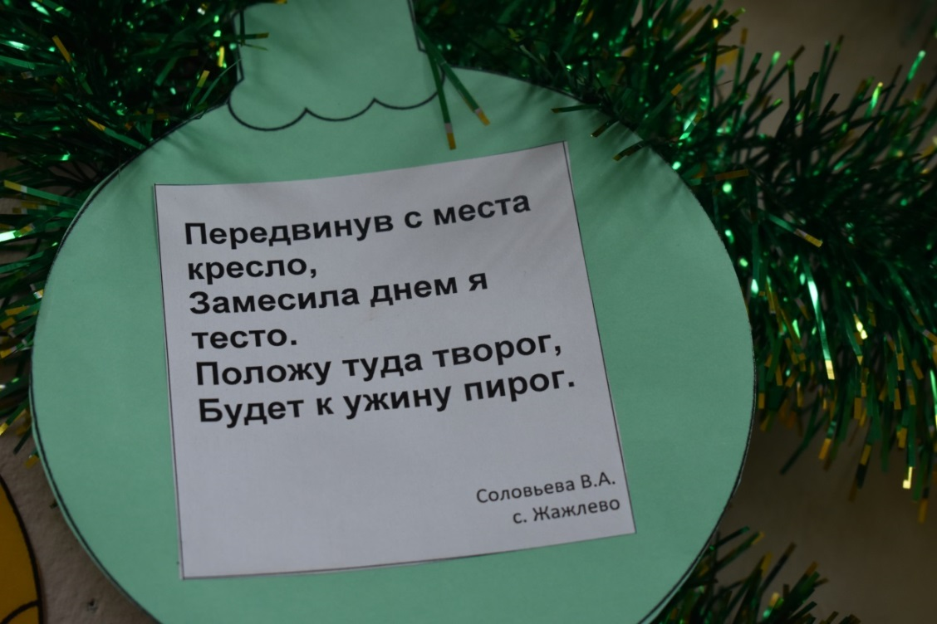
Буриме

Slide 16
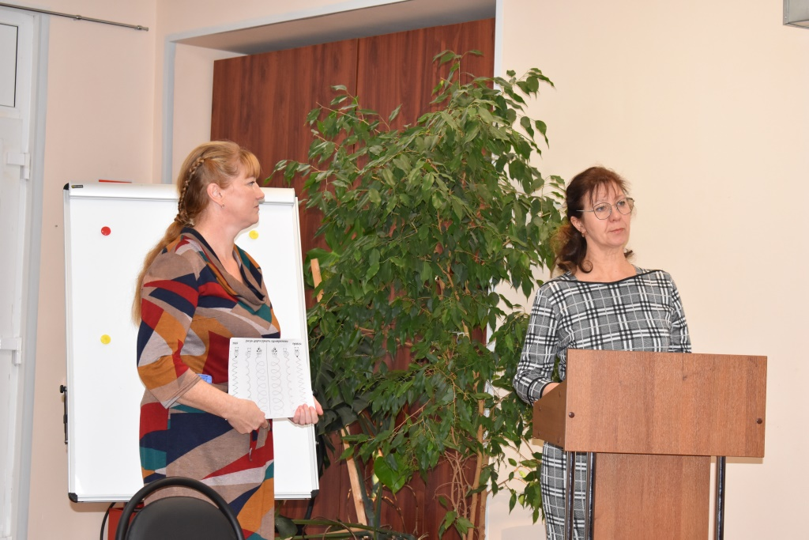
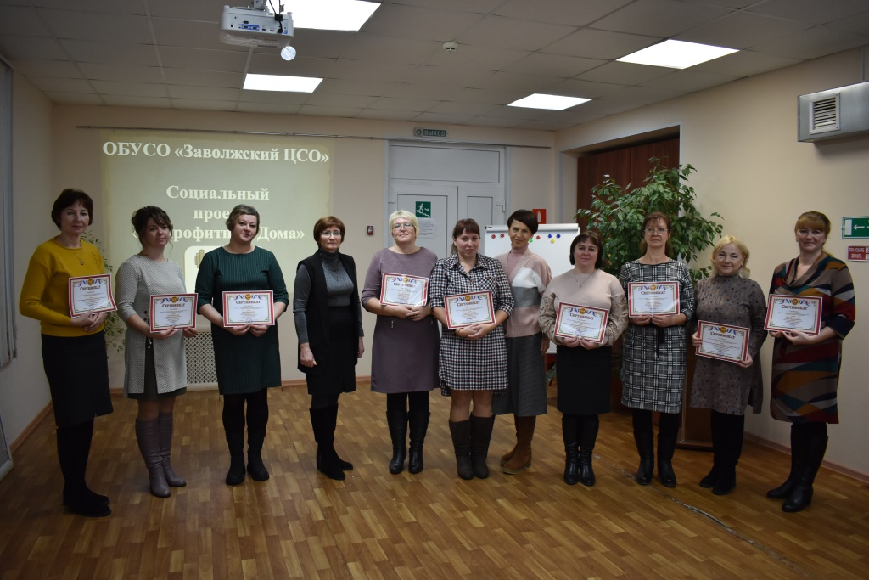
Подведение
итогов проекта
Конкурс профессионального мастерства

